Slide 1
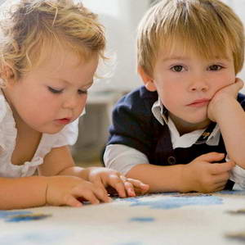
Профилактика и коррекция девиантного поведения у подростков.
Докладчик:
Любомудрова
Светлана Николаевна

Slide 2

В последние годы в России возросла численность подростков, для которых цель жизни сводится к достижению материального благополучия любой ценой. Труд и учеба утратили общественную ценность и значимость, стали носить прагматический характер – больше получать благ, привилегий и меньше работать и учиться. Такая позиция подростков провоцирует поведенческие девиации

Slide 3
Самосознание – осознание себя как человека – необходимое условие саморегуляции, т.е. управления своим поведением. Одним из важнейших компонентов структуры самосознания является самооценка.

Slide 4
Самооценка
ЭТО – ИНФОРМАЦИЯ ЧЕЛОВЕКА О СЕБЕ
Она может быть
НИЗКОЙ
ВЫСОКОЙ

Slide 5
ПРИ ВЫСОКОЙ САМООЦЕНКЕ
Человек чувстует себя
Счастливым
способным
активным
успешным
любимым

Slide 6
При низкой самооценке
Худшим
Неспособным
Неудачником
Одиноким
Не любимым
Человек чувствует себя

Slide 7
Для предупреждения девиантности у детей и подростков нужно проводить профилактическую работу.

Slide 8
Профилактика - это совокупность государственных, общественных, социально-медицинских и организационно-воспитательных мероприятий, направленных на предупреждение, устранение или нейтрализацию основных причин и условий, вызывающих различного рода социальные отклонения в поведении человека.

Slide 9
Под профилактикой подразумеваются научно обоснованные и своевременно предпринимаемые действия, направленные на:
1. Предотвращение возможных физических, психологических или социокультурных коллизий у отдельных индивидов и групп риска;
2. Сохранение, поддержание и защита нормального уровня жизни и здоровья людей;
3. Содействие им в достижении поставленных целей и раскрытие их внутренних потенциалов.

Slide 10
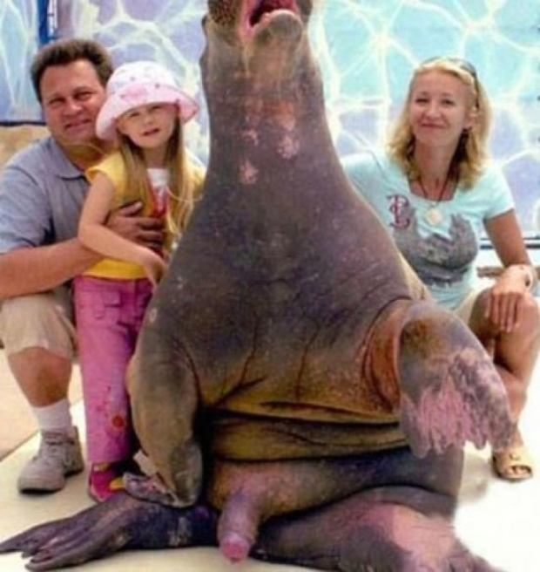
Основные подходы к профилактике и коррекции девиантного поведения.

Slide 11
Информирование
Предоставление информации о негативных медицинских, психологических, социальных и правовых последствиях проблемного поведения – правонарушений, курения, употребления алкоголя и наркотиков, раннего начала сексуальных отношений.

Slide 12
Программа формирования жизненных навыков и личностного роста
Тренинги общения, стрессоустойчивости,
Развитие самосознания и уверенности в себе
Тренинги гендерной идентичности,
профориентации, социально – бытовых навыков
Тренинги подготовки к семейной жизни.

Slide 13





Обучение жизненно важным умениям и навыкам

Slide 14
Обучение противостоянию негативным социальным влияниям
Тренинги устойчивости к негативным влияниям социума
Обучение навыкам критического мышления
и безопасного поведения

Slide 15
УМЕЙ СКАЗАТЬ – НЕТ!
Если это:
Вызовет осуждение любящих вас людей.
Угрожает вашему здоровью
Правонарушение
Противоречит вашим убеждениям

Slide 16
Организация «альтернативной деятельности»
Организация досуга
Вовлечение в спортивные секции
Организация работы творческих и трудовых мастерских
Организация видов досуга с элементами контролируемой опасности и преодоления трудностей (тренингов - испытаний, походов и т.п. )

Slide 17
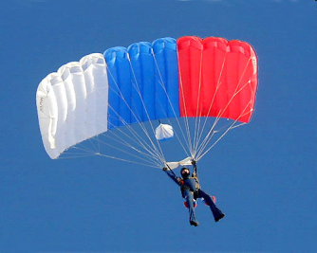

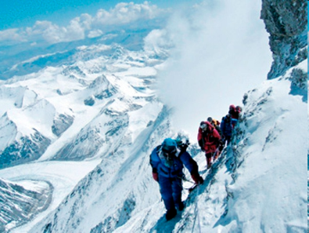
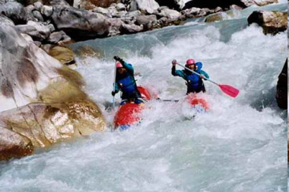
Воспитание нравственно-волевых качеств

Slide 18

Укрепление здоровья
внедрение в образовательном учреждении здоровьесберегающих технологий.

Slide 19

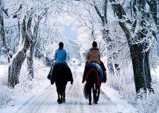
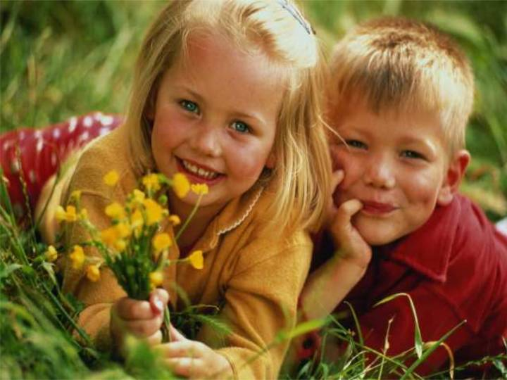
Воспитание ценностных ориентаций на здоровый образ жизни

Slide 20

Программы психологической коррекции специфических эмоциональных нарушений детско – подросткового возраста

Slide 21
Семейная профилактика девиантного поведения
Педагогическое просвещение родителей;
Обучение навыкам общения с детьми и подростками, конструктивным способам поведения в проблемных ситуациях
Индивидуальное и семейное психологическое консультирование.

Slide 22
Коррекционно – развивающие программы
Для школьников «группы риска» школьной дезадаптации
Развитие речи, мышления, памяти, внимания, воображения и других психических функций.

Slide 23
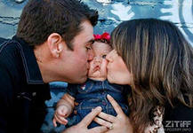
Создание сети социальной поддержки для подростков и их родителей

Slide 24
Методы коррекции девиантного поведения. логотерапия -
Метод разговорной психотерапии – это разговор с подростком, направленный на вербализацию эмоциональных состояний, словесное описание эмоциональных переживаний. Вербализация переживаний вызывает положительное отношение к тому, кто разговаривает с подростком, готовность к сопереживанию, признание ценности личности другого человека. Данный метод предполагает появление совпадения словесной аргументации и внутреннего состояния подростка, приводящего к самореализации, когда подросток делает акцент на личных переживаниях, мыслях, чувствах, желаниях.

Slide 25
Музыкотерапия –
Использование в работе музыкальных произведений и музыкальных инструментов. Для подростков, которые проявляют тревожность, беспокойство, испытывают страхи, напряжение проводится простое слушание музыки, которое сопровождается заданием. Когда звучит спокойная музыка, подростку дают инструкцию думать о предметах, которые вызывают у него неприятные ощущения или предложить ранжировать неприятные ситуации от минимальных до самых сильных.

Slide 26

Имаготерапия
Использование в целях терапии игры образами. Подросток создает динамичный образ самого себя. Здесь применяются самые разнообразные конкретные приемы: пересказ литературного произведения в заранее заданной ситуации, пересказ и драматизация народной сказки, театрализация рассказа, воспроизведение классической и современной драматургии, исполнение роли в спектакле.

Slide 27
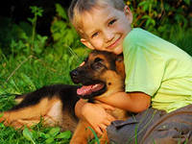
Психогимнастика.
Взаимодействие основывается на двигательной экспрессии, мимике, пантомиме. Упражнения направлены на достижение двух целей: уменьшение напряжения и сокращение эмоциональной дистанции у частников группы, а также выработку умения выражать чувства и желания.

Slide 28
Моритатерапия
Метод, с помощью которого подросток ставится в ситуацию, когда необходимо произвести хорошее впечатление на окружающих. Социальный работник предлагает высказать свое мнение о чем-то и корректирует его умение высказываться, давать оценку, соответственно вести себя (мимика, жесты, интонация и т.п.). Этот метод помогает воспитывать культуру поведения.

Slide 29

В ЗАКЛЮЧЕНИИ !
Человек, достигший полного развития личности, приобретает способность ставить перед собой жизненно важные цели и достигать их, у него вырабатываются собственные взгляды и отношения, собственные моральные требования и оценки, которые делают этого человека относительно устойчивым и независимым от ситуативных воздействий среды.

